Slide 1
Došková krytina na šikmé střeše z pohledu tradice a dneška
Vysoká škola technická a ekonomická
v Českých Budějovicích
Autor diplomové práce: Bc. Jiří Fučík
Vedoucí diplomové práce: Ing. Jan Plachý, Ph.D.
Oponent diplomové práce: Ing. Daniela Štroufová

Slide 2
Obsah prezentace
Cíl práce
Došková krytina z pohledu do historie
Došková krytina v současnosti
Technické parametry
Analýza problému
Porovnání na konkrétních stavbách
Typizovaná střecha pro doškovou krytinu
Závěr

Slide 3
Cíl práce
Popsat historický vývoj krytiny
Porovnat přednosti a nedostatky
Vypracovat schéma rozhodovacího procesu při výběru krytiny pro šikmou střechu
Navrhnout typizovanou střechu s doškovou krytinou

Slide 4
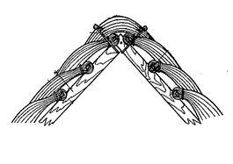
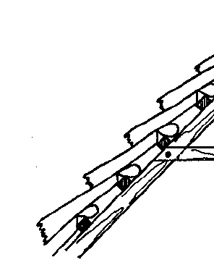
Došková krytina z pohledu do historie
Došky ze slámy a rákosu
Geografické rozložení
Řešení hřebene
Krytina hladká a stupňovitá
Stavby s doškovou krytinou
Zdroj: (Schunck, 2003)

Slide 5
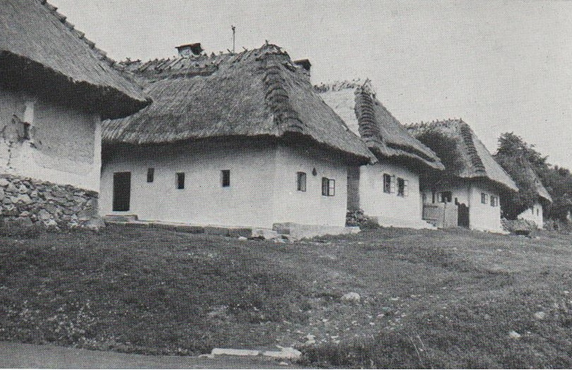
Došková krytina z pohledu do historie
Zdroj: (Mencl, 1980)

Slide 6
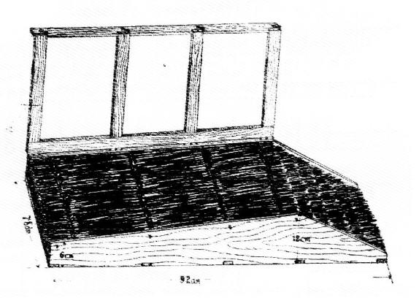
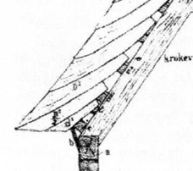
Došková krytina z pohledu do historie
Protipožární řešení: GERNETZŮV DOŠEK
Poměr: slámy X hlíny X vody X sádry+ zinkový drát
Zdroj: (F.X.D, 1911)

Slide 7
Došková krytina v současnosti
Slaměný došek: skanzeny, přístřešky, altány
Rákosový došek: zoologické pavilony, rodinné domy
Pokrývačské firmy
Materiál z Maďarska
Zdroj: (Otáhal, 2011)

Slide 8
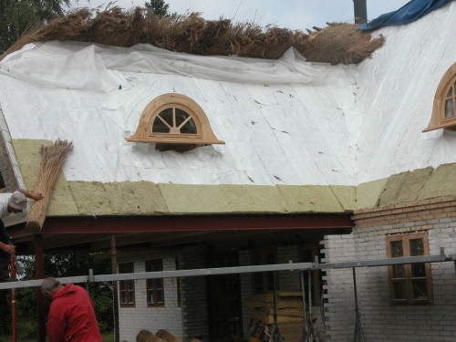
Došková krytina v současnosti
Protipožární řešení:
1. chemický nástřik
2. protipožární obklad
3. systém Sepatec
4. požární detektory
5. lapače jisker
Zdroj: (Christensen, 2016)

Slide 9
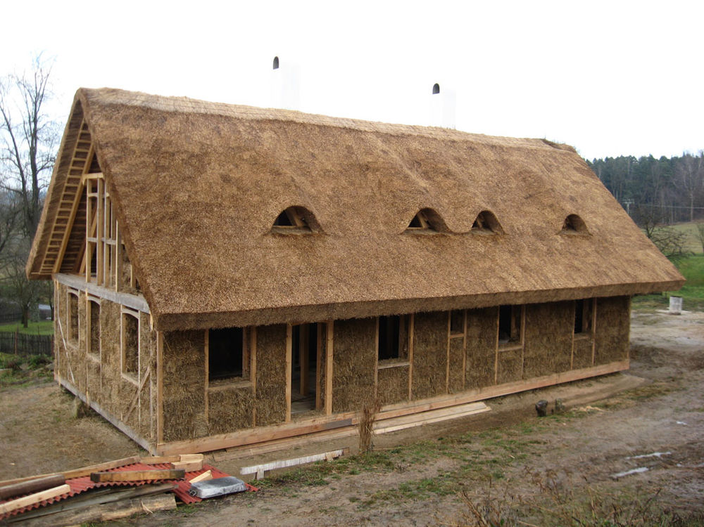
Došková krytina v současnosti
Zdroj: (Čejeni, 2016)

Slide 10
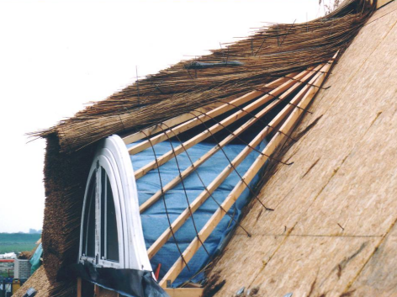
Technické parametry
Velmi dobré tepelně-technické vlastnosti
rákos: λ=0,042 – 0,073[W/m.K], µ=2-5 ; sláma: λ=0,050 [W/m.K], µ=2
Minimální tloušťka vrstvy: 250 mm
Minimální sklon: 35°
Základní pravidla pro pokrývání
Konstrukční řešení
Zdroj: (Riet, 2016)

Slide 11
Analýza problému
Absence řešení objektů s doškovou krytinou v ČSN
Absence podkladů pro výběr krytiny
Absolutní závislost na dodavatele krytiny
Předávání zkušeností z generace na generaci
Normy ze zahraničí (maďarské, německé, holandské)

Slide 12
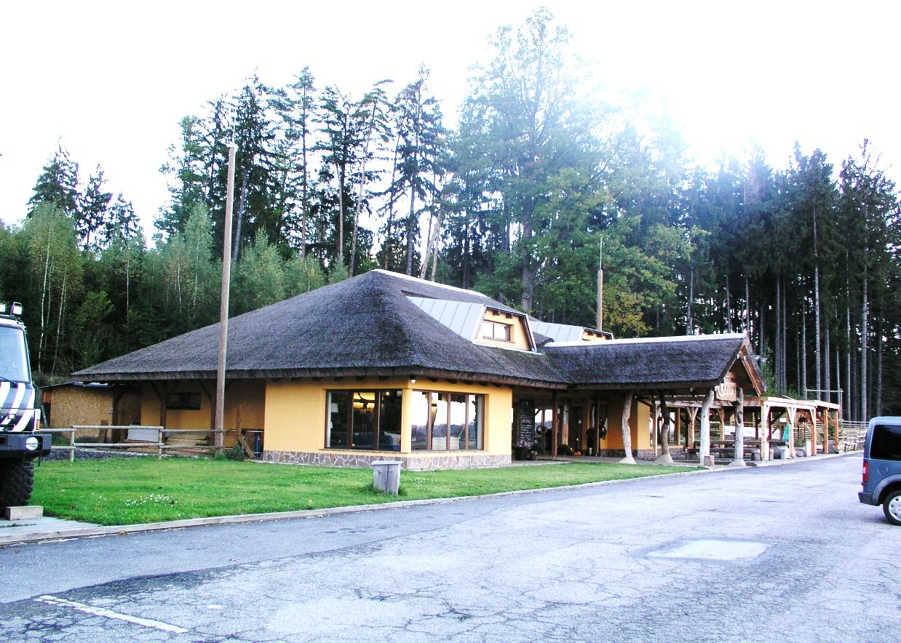
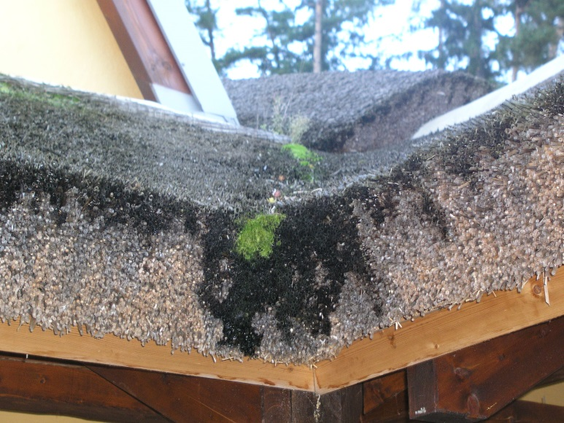
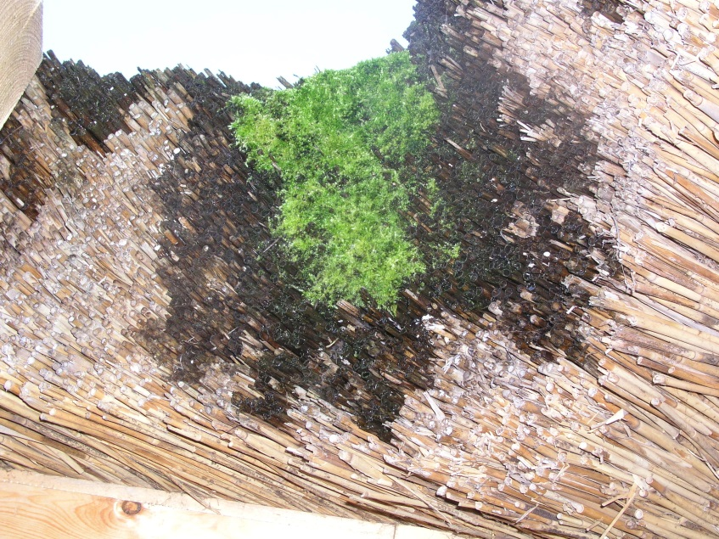
Problémy na rákosových šikmých střechách
Zdroj: (vlastní, 2016)

Slide 13
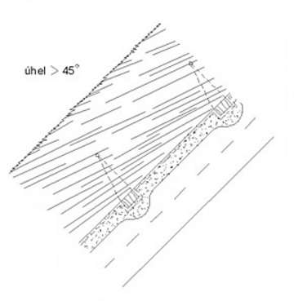
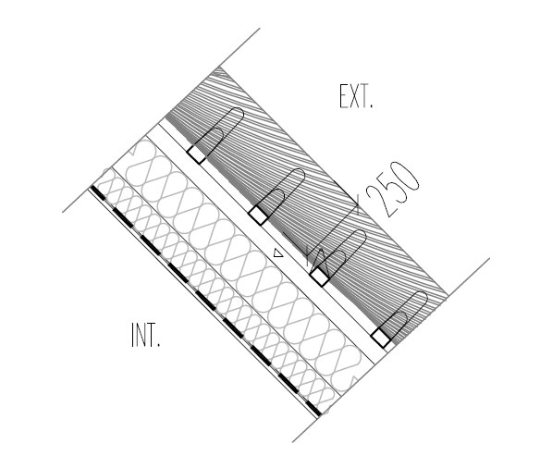
Typizovaná došková střecha
Poměr cena X životnost a údržba X dispozice
Schéma rozhodovacího procesu pro výběr krytiny
skladba pro rekonstrukci: skladba pro novostavbu:
U= 0,172 W/m².K
U= 0,219 W/m².K
Zdroj: (vlastní, 2016)

Slide 14
Dotazy
Od vedoucího:
1. Pokud by jste sám použil na svém objektu doškovou krytinu, jaký druh doškové krytiny by jste zvolil – ze slámy nebo z rákosu?
2. Vysvětlete. Na str. 12 píšete o stavebním řádu pro venkov z roku 1933 (Janotka, Linhart, 1987). Na str. 21 píšete „ V roce 1858 byl vydán zákon, dle kterého bylo zakázáno pokrývat novostavby slámou a to hlavně na vsi.“ (Volf, 1932). Nejedná se o jeden a týž zákon?
3. Naznačte řešení v místě střešních oken a prostupů krytinou (mimo komín, který je uveden v práci).

Slide 15
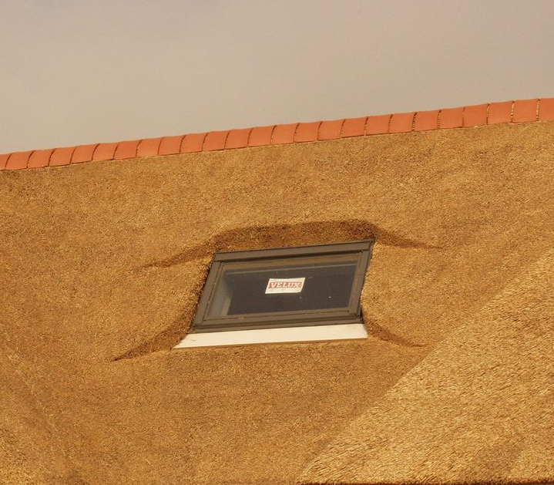
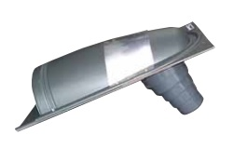
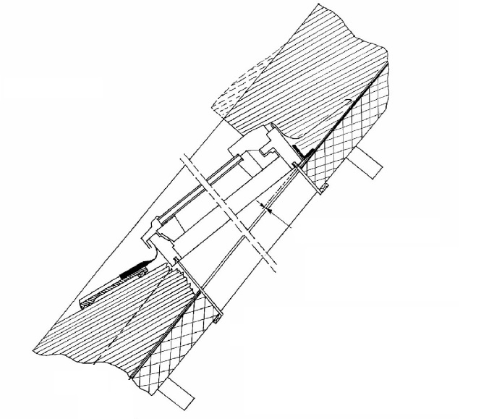
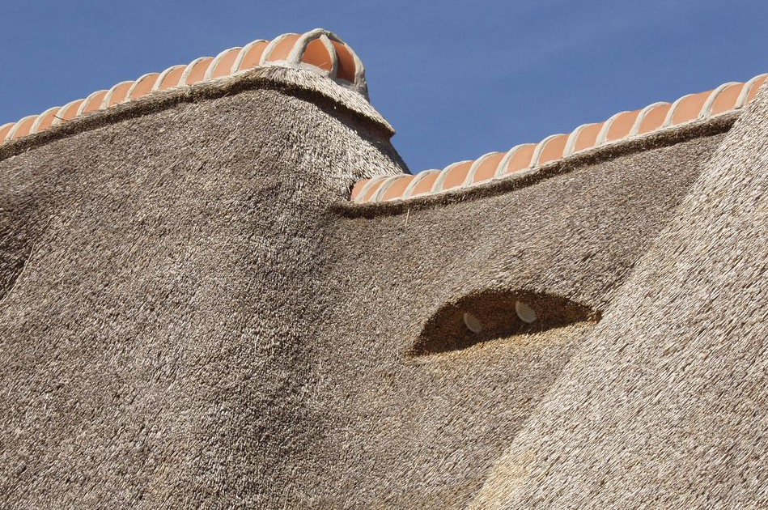
Zdroj: (Riet, 2016)

Slide 16
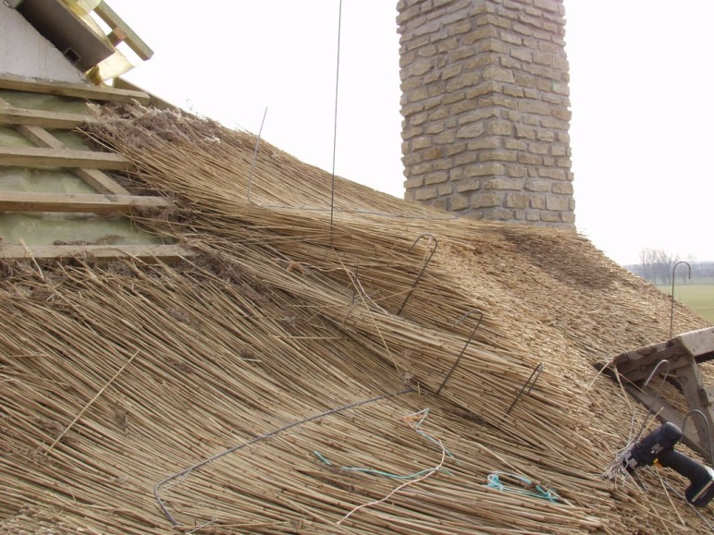
Dotazy
Od oponenta:
1. Jaké aspekty podle Vás nejvíce brání většímu rozšíření používání doškové krytiny v současnosti?
2. Popište stručně technologii pokládky rákosové střešní krytiny.
Zdroj: (Sýkora, 2016)

Slide 17
Závěrečné shrnutí
Cíl práce byl splněn.
ČSN 731901 – 2 Navrhování střech část 2: Střechy se skládanou krytinou
Další použití

Slide 18
Děkuji za pozornost.
Bc. Jiří Fučík
České Budějovice
2017

